Slide 1
流速依存性を考慮した 電着塗装シミュレーションのための 塗膜析出モデル
長井 悠，大西 有希，天谷 賢治
東京工業大学

Slide 2
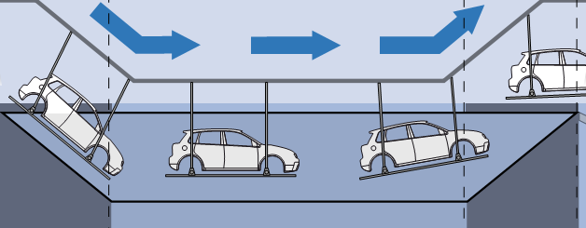
研究背景
画像出典：
http://www.
rodip.com.br/
電着塗装は比較的均一な塗膜を生成出来る． ただし，袋状の部位では均一性が保たれない． ⇒最低膜厚を保証するプロセス最適化が必要
＜設計パラメータ＞
電極の数，位置，昇圧パターン
電着穴の数，位置，大きさ など
経験と勘頼みの最適化は困難
数値解析による最適化に期待

Slide 3
従来研究
数種の電着塗装シミュレータが開発されている
精度が未だ不十分な為，シミュレータはほとんど利用されていない
膜厚を計算するために重要なモデルは以下の二つ
線形モデルでは精度がよくない
塗膜抵抗モデル
塗膜析出モデル
膜厚∝クーロン量
↓
ロスを考慮したモデル
電気抵抗∝膜厚

Slide 4
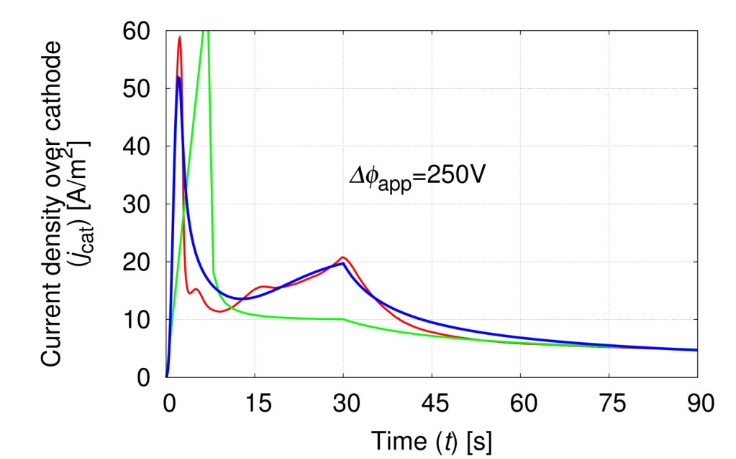
我々のアプローチ（概要）
２つのモデルを非線形の式で表した
解析を行って検証してみたところ・・・
一枚板電着（単純形状） → 電流・膜厚ともに一致！！
４枚ＢＯＸ （袋形状） → BOXの奥の面で 電流・膜厚が不一致
塗膜抵抗モデル
塗膜析出モデル
抵抗$=f($膜厚$)$
膜厚$=g($クーロン量$)$
実験結果
従来モデルによる解析結果
提案モデルによる解析結果

Slide 5
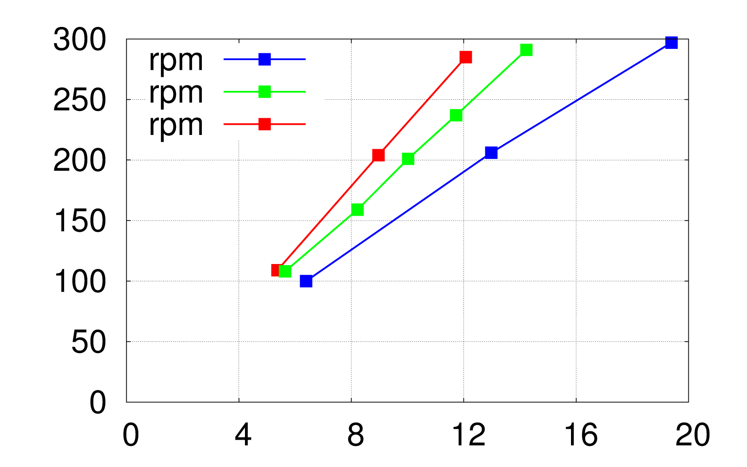
我々のアプローチ（問題点）
原因：４枚BOXの外側のみで撹拌 そのため内側は撹拌されていない
塗料の流速変化
に対する
クーロン効率変化
スターラーの回転
高速
低速
０
析出量
撹拌流速：小
撹拌流速：大
[mg]
総電荷量 ($C_{tot}$) [C]
撹拌流速が小 ⇒ クーロン効率が大 クーロン効率に流速依存性がある！

Slide 6
研究目的
塗膜析出の流速依存性に着目し， 袋状部材における膜厚の予測精度向上を目指す
我々の想定する塗膜析出メカニズム
一枚板電着実験による流速依存性の測定
解析による本手法の検証
一枚板電着
４枚BOX
まとめ

Slide 7
1.我々の想定する塗膜析出メカニズム

Slide 8
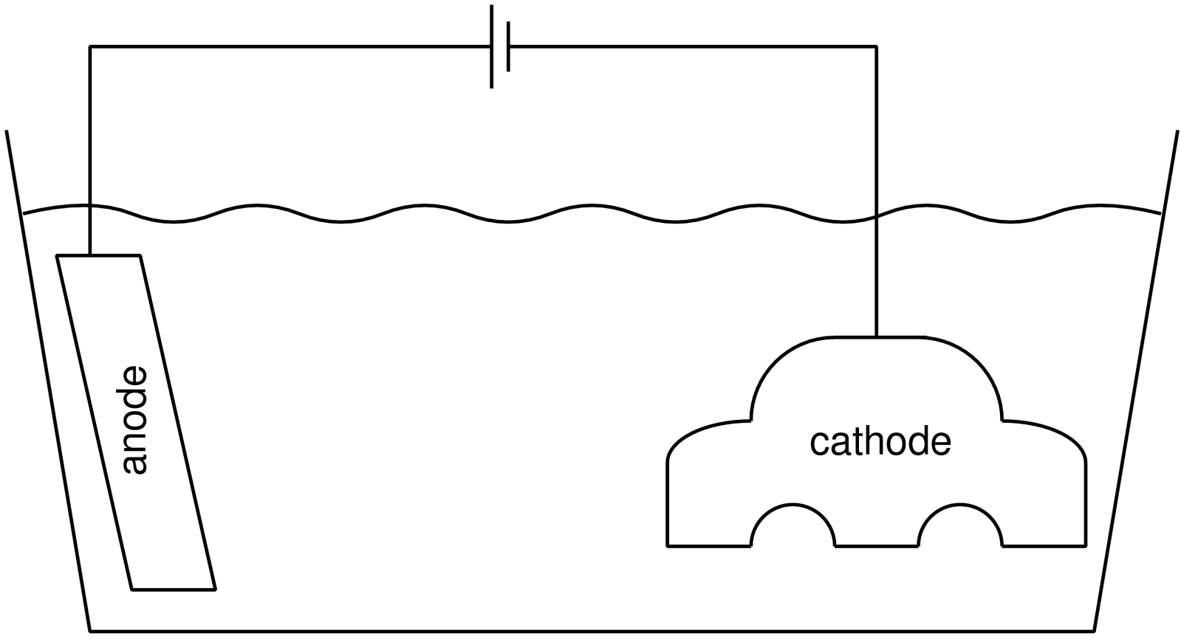
塗膜析出メカニズム
$$H_{2}O$$
$$e^{−}$$
一部は
拡散消費
カソード
$$H_{2}$$
$${OH}^{−}$$
$${OH}^{−}$$
①水の電気分解により，カソード表面で${OH}^{−}$が発生，
蓄積される
②${OH}^{−}$の一部は拡散消費

Slide 9
塗膜析出メカニズム
塗料粒子
$${OH}^{−}$$
塗料
イオン
カソード
n+
$${OH}^{−}$$
$${OH}^{−}$$
③${OH}^{−}$が一定量たまると塗料粒子がカソード表面
の近傍で析出を開始

Slide 10
塗膜析出メカニズム
一部は
拡散・再溶解
塗料粒子
$${OH}^{−}$$
カソード
$$塗膜$$
塗料
イオン
カソード
n+
$${OH}^{−}$$
$${OH}^{−}$$
④塗料粒子の多くはカソード面に付着して塗膜となる．
⑤塗料粒子の一部は付着せずに拡散し，再溶解する．
④と⑤の比率が塗膜の電流密度・電圧降下に加え， 撹拌流速にも依存

Slide 11
流速依存性の原因
析出塗膜
カソード鋼板
$${OH}^{−}$$
撹拌流速
塗料
イオン
n+
$${OH}^{−}$$
$${OH}^{−}$$
$${OH}^{−}$$
$${OH}^{−}$$
塗料
イオン
撹拌流速
陽イオン価数大
電気泳動力大
n+
$${OH}^{−}$$
$${OH}^{−}$$
塗料
粒子
陽イオン価数小
電気泳動力小
電場
イオン価数ほぼゼロ
電気泳動力ほぼ無
撹拌流速が大きいと電気泳動よりも対流が卓越し， 塗料粒子が流されて拡散・再溶解してしまう．

Slide 12
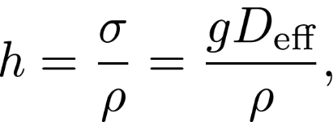
塗膜析出モデル
この$β_{1},β_{2}$の値を流速に依存するパラメータとし，
撹拌流速ごとの実験により同定する
有効電流比 β
$$j_{cat}$$
$$Δφ_{pai}$$
：カソード電流密度
：塗膜での電圧降下
$$β\left(j_{cat}, Δφ_{pai}\right)=1−β_{1}exp(β_{2}j_{cat}Δφ_{pai})$$

Slide 13
2.一枚板電着実験による 流速依存性の測定

Slide 14
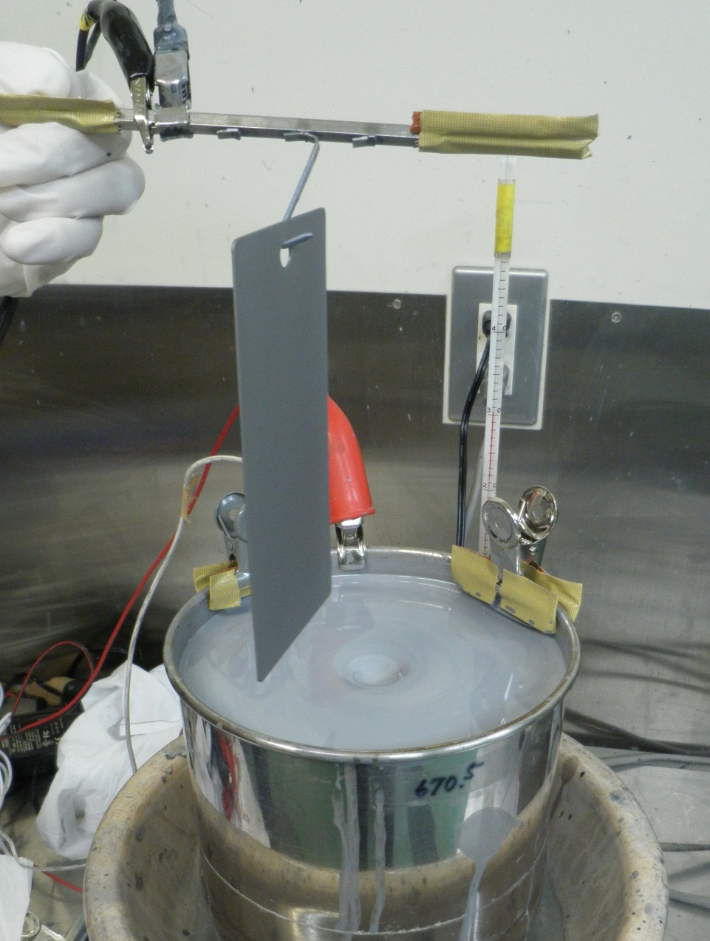
一枚板電着実験（概要）
スターラーで撹拌流速を変化させ 塗料の析出に与える影響を調べる
つきまわり性能の良い自動車用 電着塗料（日本ペイント社製）
リン酸亜鉛被膜処理済み SPCC鋼板を電着
アノードはSUS304の円筒
温度一定（３０℃）
実験中にアノード表面電位と電流を 計測
実験終了時に塗膜重量と膜厚を計測
電源電圧と通電時間を様々に変える
カソード
一枚板
塗料
アノード
円筒

Slide 15
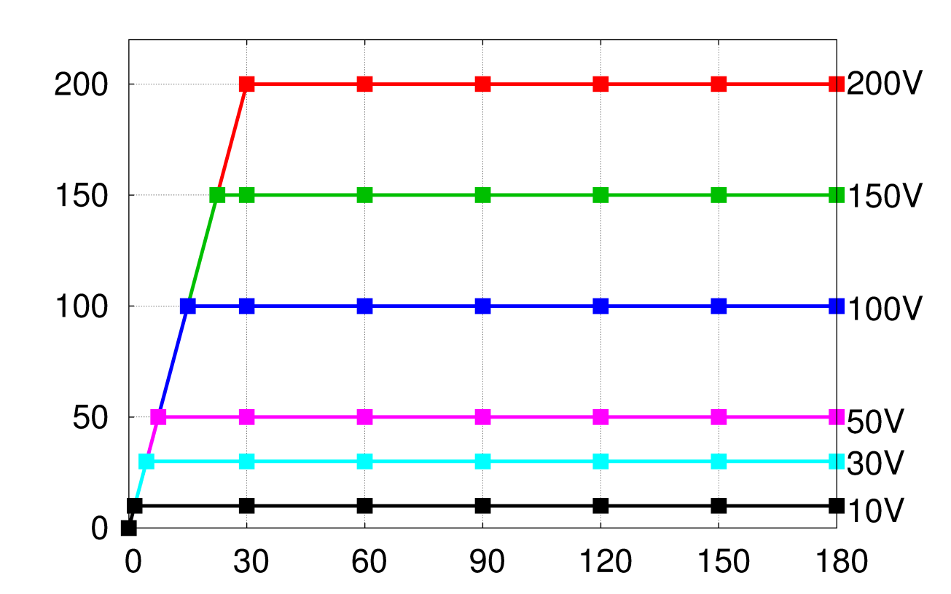
一枚板電着実験 （実験条件）
スターラーで撹拌流速を変化
電圧条件
昇圧速度は6.66V/sで一定
200, 150, 100, 50, 30, 10Vに達したら保持
昇圧終了時刻と30, 60, 90, 120, 150, 180 秒で電着終了
実験で与えた
電源電圧
時刻歴
電源電圧
(Δφ_{app})
[V]
各流速に
41ケースの
電圧条件
時刻 (t) [s]

Slide 16
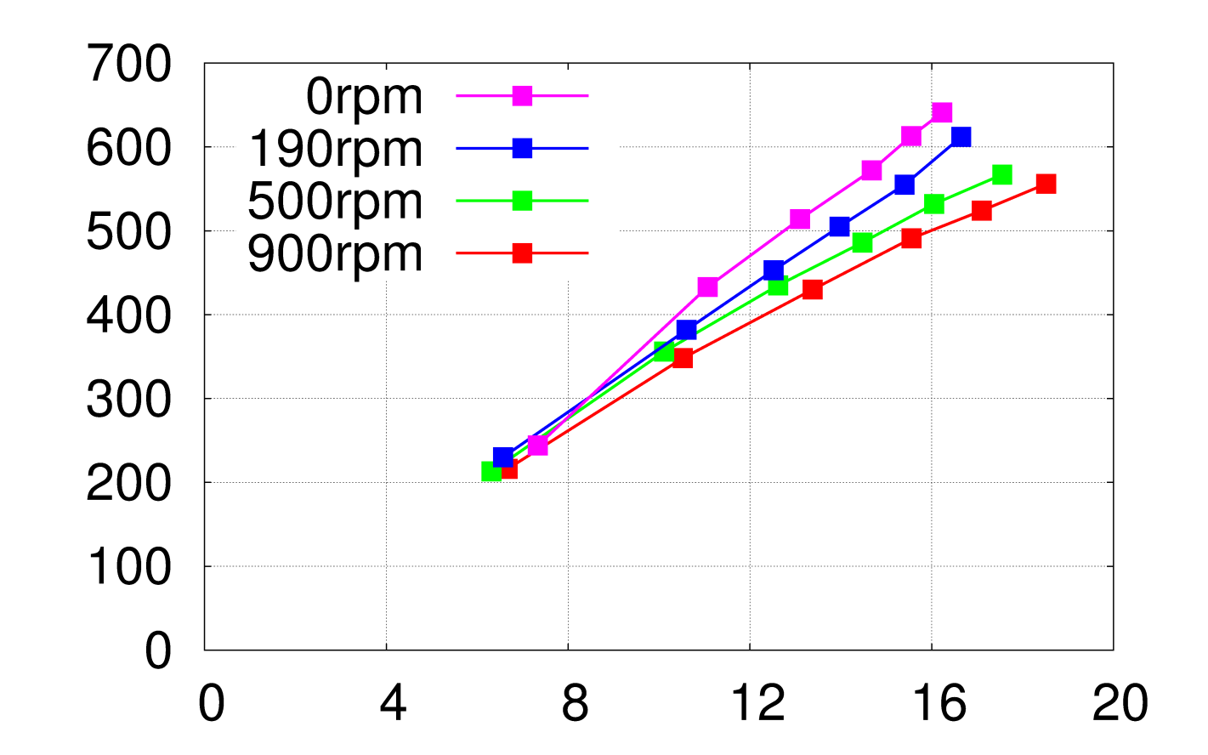
実験結果（析出効率の流速依存性）
クーロン効率に流速依存性が確認された
撹拌流速：大⇒析出効率：小，
撹拌流速を考慮した塗膜析出モデルが必要
撹拌流速ごとの
クーロン効率比較
撹拌なし 流速：中
大 極大
撹拌流速なし
析出量
撹拌流速 大
$$[mg]$$
$$Δφ_{app}=200 V$$
総電荷量 ($C_{tot}$) [C]

Slide 17
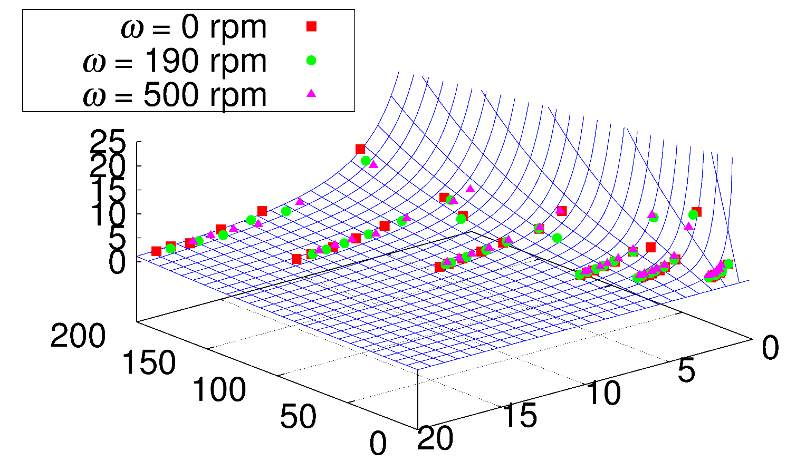
実験結果（塗膜抵抗）
撹拌流速ごとの
塗膜抵抗比較
撹拌なし 撹拌流速：中
撹拌流速：大
カソード
電流密度
($j_{cat}$)
[A/$m^{2}]$
塗膜での電圧降下
(Δ$φ_{pai}$) [V]
膜厚(h) [μm]
撹拌流速を変えても塗膜抵抗に変化なし →塗膜抵抗モデルは流速依存性を持たない

Slide 18
一枚板電着実験のまとめ
塗膜析出モデルに流速依存性を与える
塗膜析出モデルは有効電流比の式を以下で表す $$β\left(j_{cat}, Δφ_{pai}\right)=1−β_{1}exp\left(β_{2}j_{cat}Δφ_{pai}\right)$$
$β_{1}$ $β_{2}$を撹拌流速ごとに変化させる
塗膜抵抗モデルに流速依存性はない

Slide 19
3.解析による本手法の検証

Slide 20
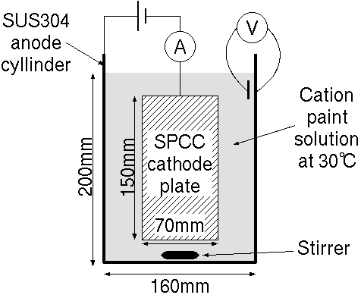
一枚板電着の解析
有限要素法を用いて解析
撹拌流速２種類（あり，なし）の流速条件を模擬
実験と同様の電源電圧時刻歴を与える

Slide 21
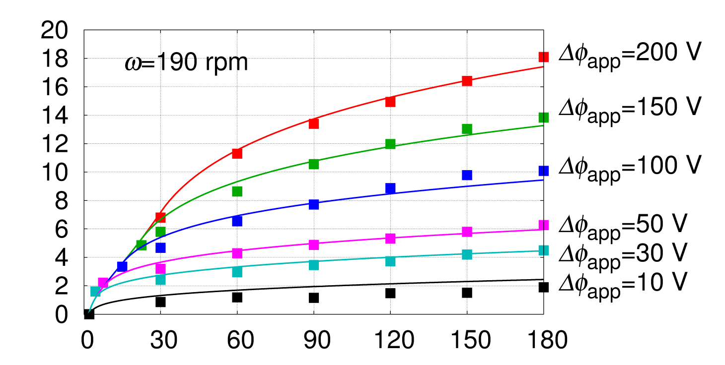
一枚板電着の解析結果（膜厚）
十分精度の良い結果が出ている
撹拌流速あり
膜厚
(h)
[μm]
時刻 (t) [s]
$$RMSE=0.534μm$$

Slide 22
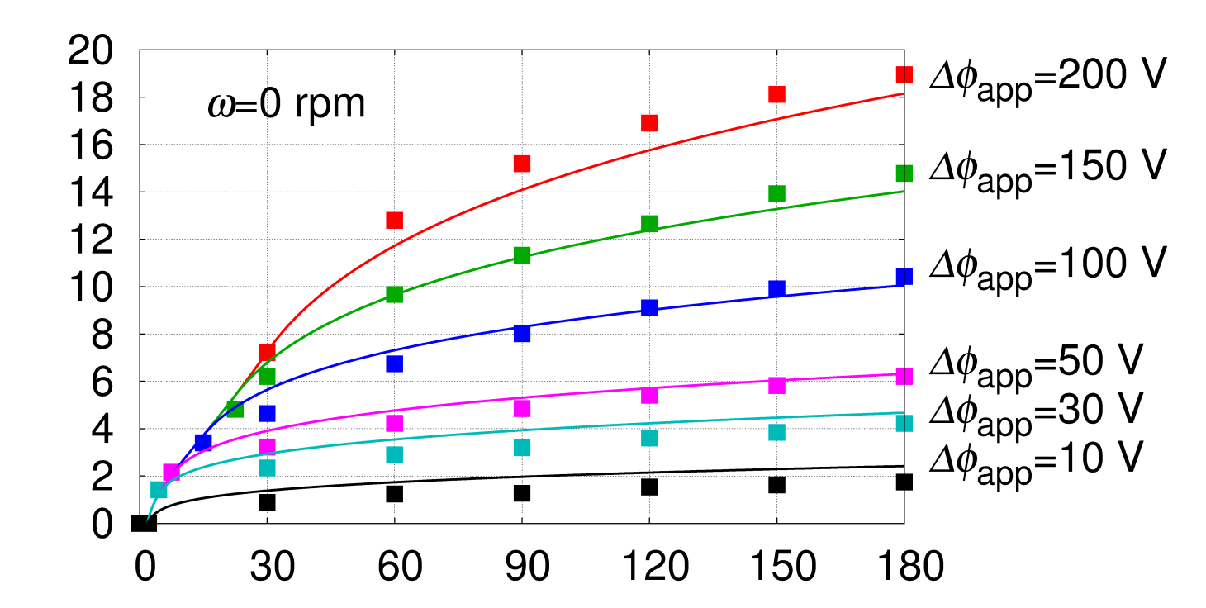
一枚板電着の解析結果（膜厚）
十分精度の良い結果が出ている
高電圧時に少し誤差がみられる程度
撹拌流速なし
膜厚
(h)
[μm]
時刻 (t) [s]
$$RMSE=0.765μm$$

Slide 23
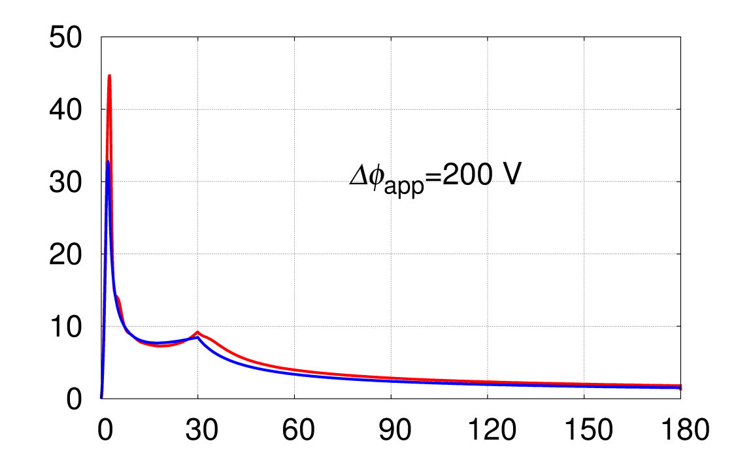
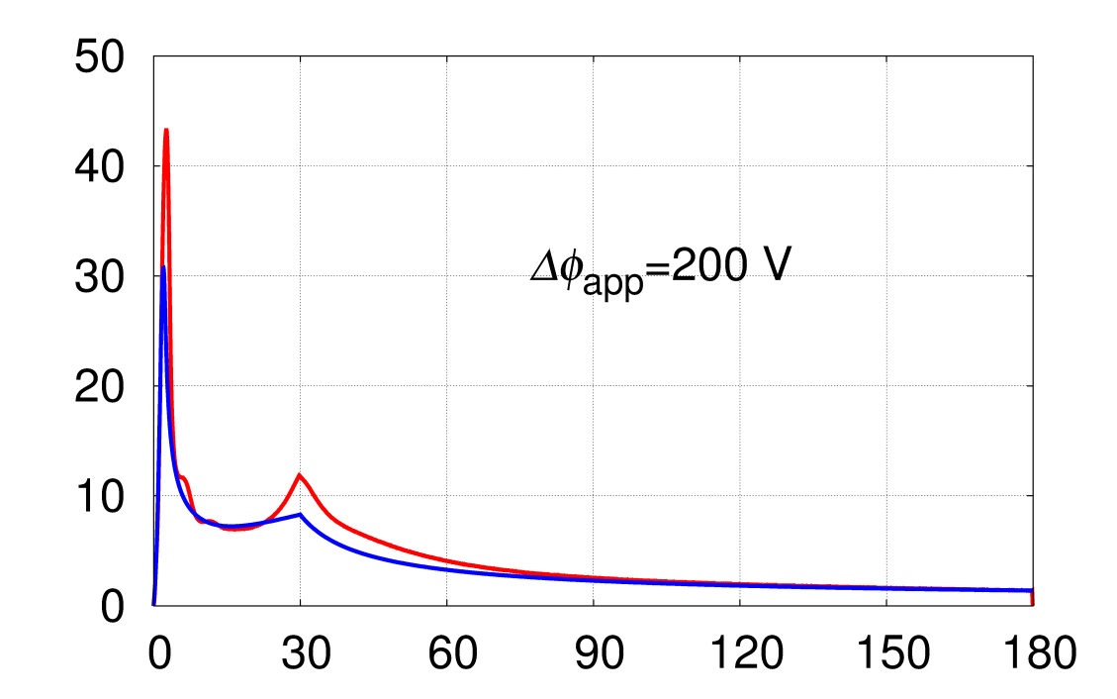
一枚板電着の解析結果（電流密度）
各流速で十分精度の良い結果が出ている
カソード電流密度
実験結果
解析結果
実験結果
解析結果
撹拌流速あり
撹拌流速なし
($j_{cat}$)
[A/$m^{2}]$
時刻 (t) [s]
時刻 (t) [s]

Slide 24
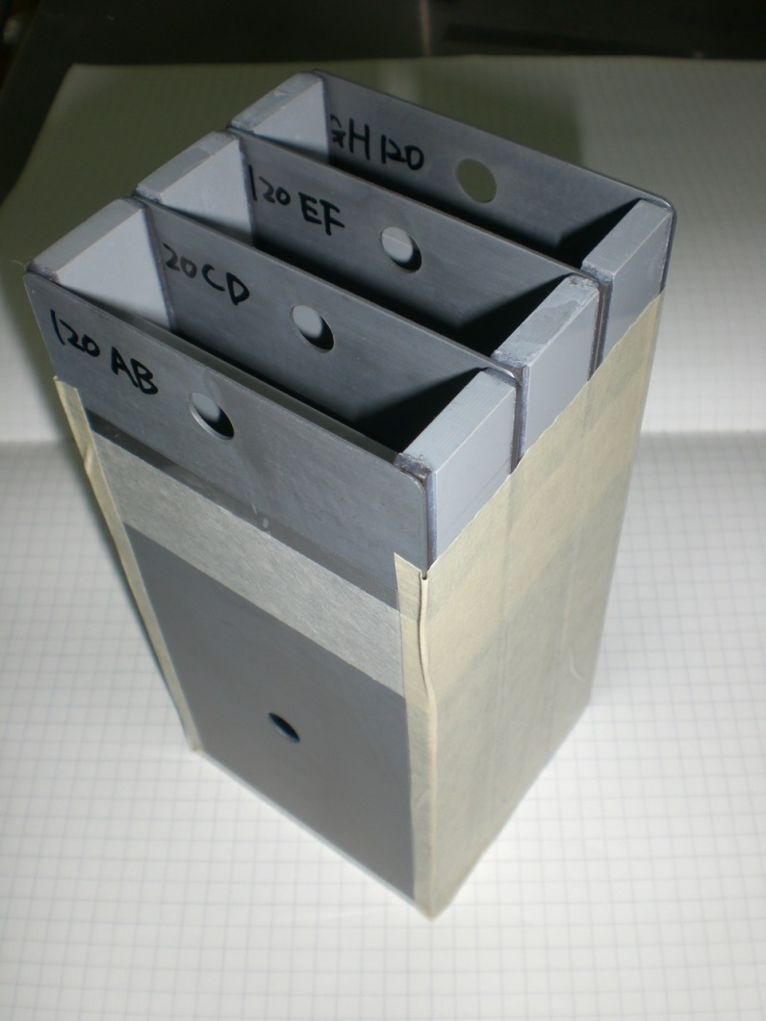
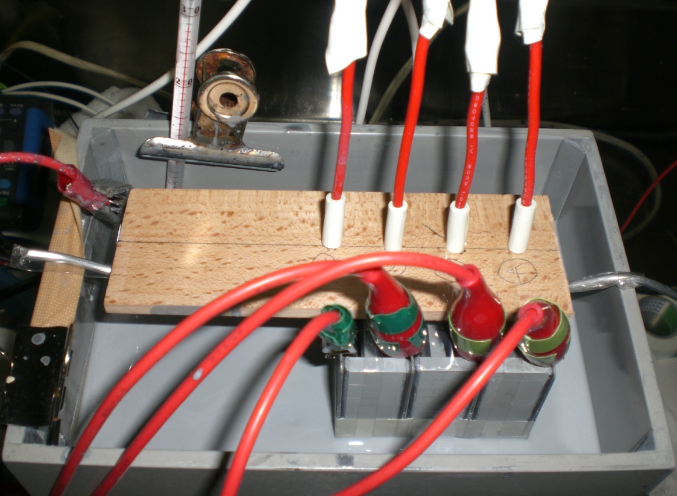
４枚BOXの解析
Ｇ面
有限要素法を用いて解析
保持電圧200Vの標準的な電圧時刻歴を与えた
H面は絶縁
Ｅ面
裏：Ｆ面
C面
裏：Ｄ面
A面
裏：Ｂ面

Slide 25
４枚BOXの解析（流速依存性の考慮）
２種類の塗膜析出パラメータを用いる（提案手法） A面：撹拌流速ありの塗膜析出パラメータを与える B~G面：撹拌流速なしの塗膜析出パラメータを与える
単一の塗膜析出パラメータを用いる（昨年の手法） A~G面：撹拌流速ありの塗膜析出パラメータを与える
Ｇ面
塗膜析出モデルの有効電流比
$$β\left(j_{cat}, Δφ_{pai}\right)=1−β_{1}exp(β_{2}j_{cat}Δφ_{pai})$$
撹拌流速ありと撹拌流速なしの場合の
それぞれ実験して求めたパラメータを
$β_{1}$， $β_{2}$に与える
Ｅ面
裏：Ｆ面
図
C面
裏：Ｄ面
A面
裏：Ｂ面

Slide 26
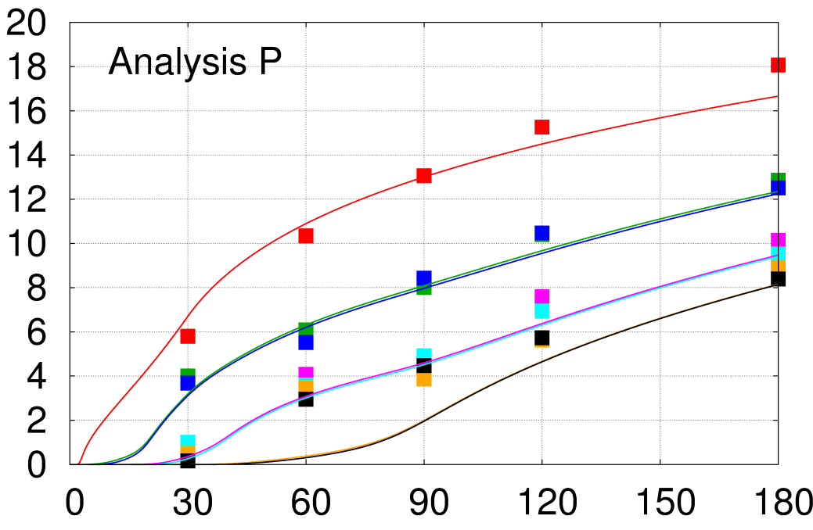
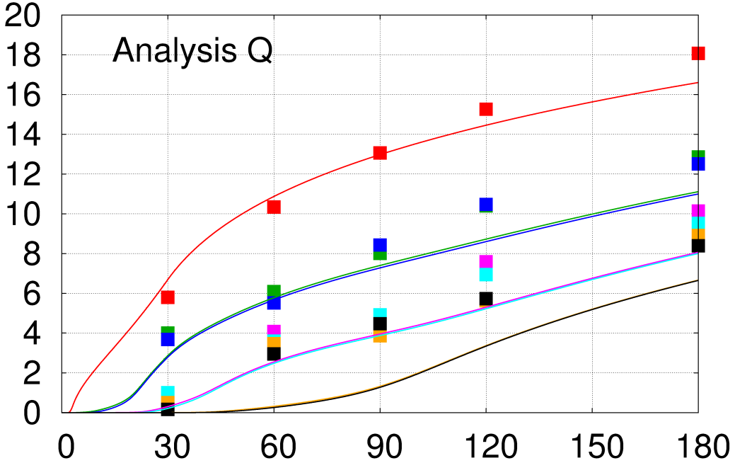
４枚BOXの解析結果（膜厚）
昨年の手法ではBOXの奥の面で膜厚を 小さく見積もっている
流速依存性の考慮により最終膜厚の精度改善
F, G面の析出開始時刻に改善の余地あり
流速依存性あり （提案手法）
流速依存性なし （昨年の手法）
A
A
A
膜厚
B,C
B,C
B,C
(h)
[μm]
D,E
D,E
D,E
F,G
F,G
F,G
時刻 (t) [s]
（実験結果は同一）
時刻 (t) [s]
$$RMSE=1.40μm$$
$$RMSE=1.89μm$$

Slide 27
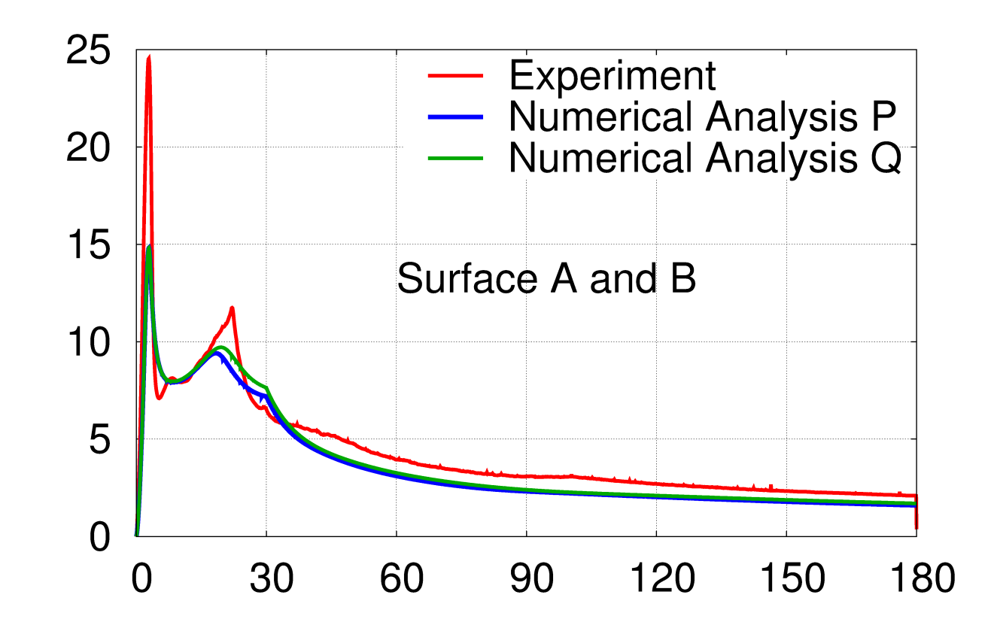
４枚BOXの解析結果（電流密度）
カソード電流密度
実験結果
提案手法
昨年の手法
Ｇ面
十分精度の良い結果が出ている
Ｅ面
裏：Ｆ面
C面
裏：Ｄ面
A面とB面の合計
A面
裏：Ｂ面
($j_{cat}$)
[A/$m^{2}]$
時刻 (t) [s]

Slide 28
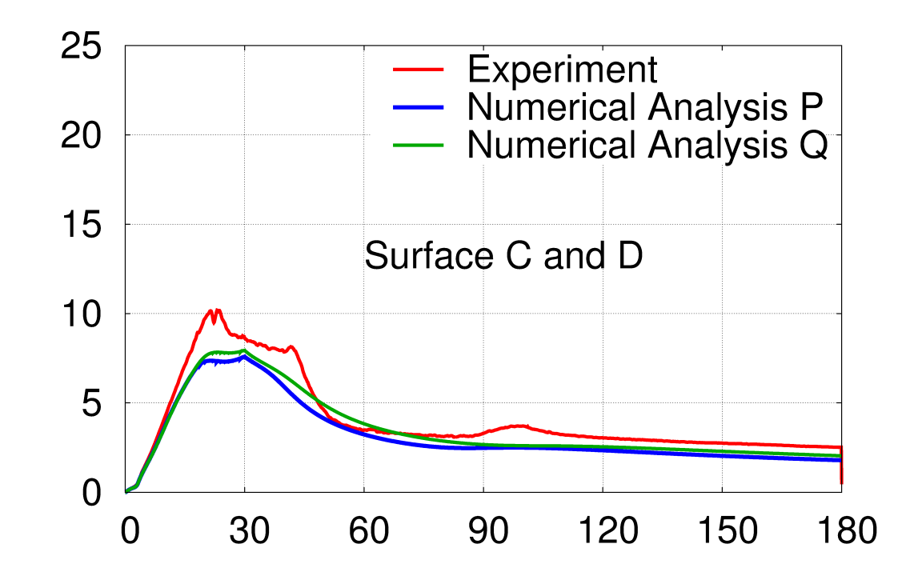
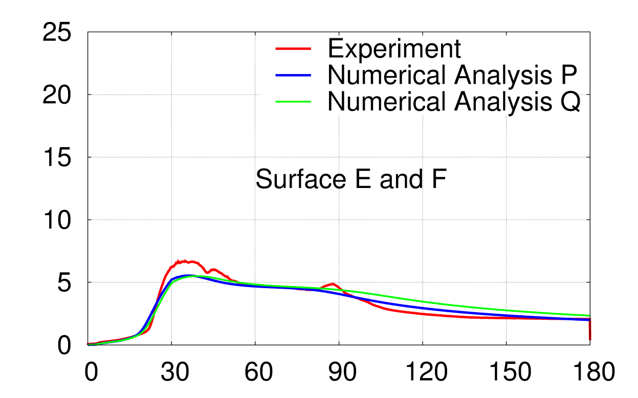
４枚BOXの解析結果（電流密度）
カソード電流密度
実験結果
提案手法
昨年の手法
実験結果
提案手法
昨年の手法
十分精度の良い結果が出ている
C面とD面の合計
E面とF面の合計
($j_{cat}$)
[A/$m^{2}]$
時刻 (t) [s]
時刻 (t) [s]

Slide 29
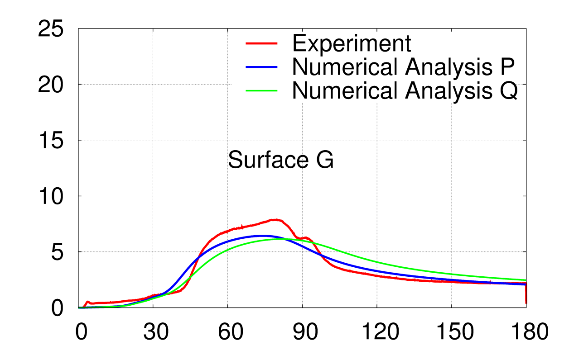
４枚BOXの解析結果（電流密度）
カソード電流密度
実験結果
提案手法
昨年の手法
G面
($j_{cat}$)
[A/$m^{2}]$
時刻 (t) [s]
流速依存性を考慮したことで 予測精度の改善がみられる

Slide 30
まとめ

Slide 31
まとめ
基礎的な電着実験を行い，塗膜析出の流速依存性を考慮した塗膜析出モデルを提案した．
塗膜析出の流速依存性を考慮して解析を行うことにより，４枚BOXの膜厚予測が実用的な精度で行えることを示した．

Slide 32
付録

Slide 33
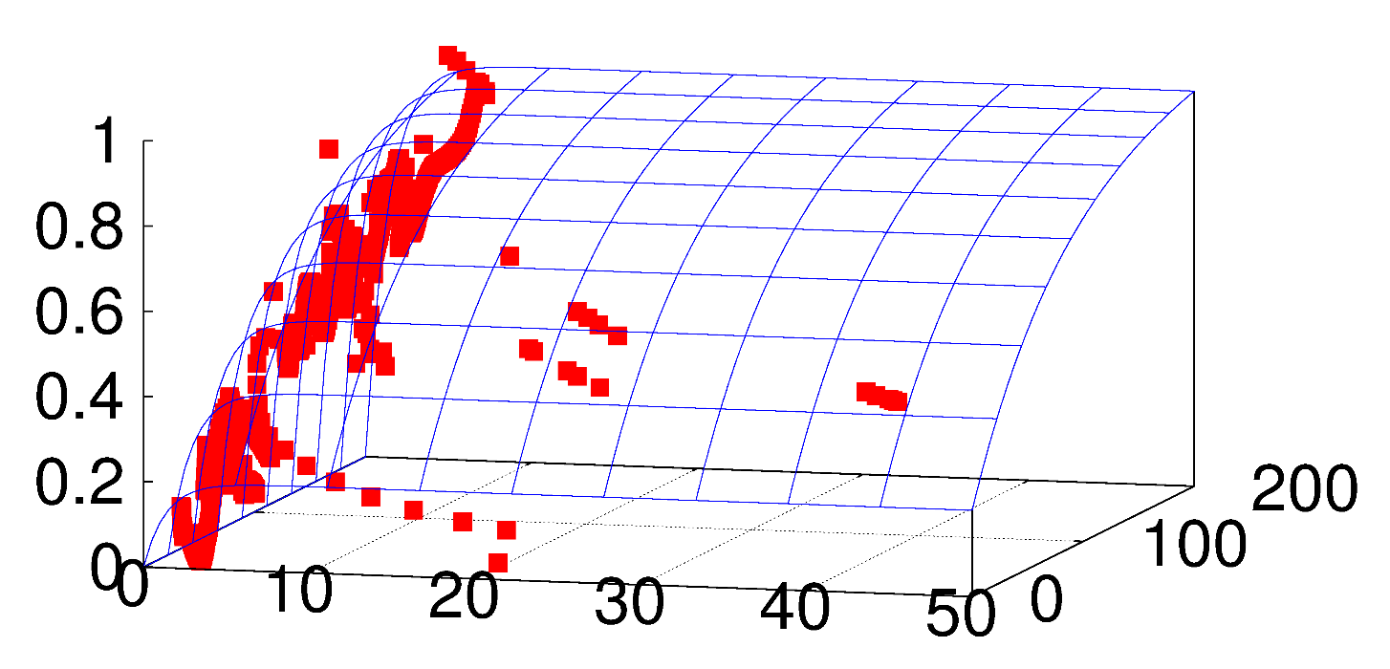
塗膜析出モデルの見直し
有効電流比のグラフがうまくフィットしない
電流小 ⇒ 有効電流比が小さいまま 電流大∪電圧大⇒ 有効電流比 ≅ 1
有効電流比
$$(β)$$
塗膜での電圧降下
(Δ$φ_{pai}$) [V]
カソード電流密度 ($j_{cat}$) [A/$m^{2}]$

Slide 34
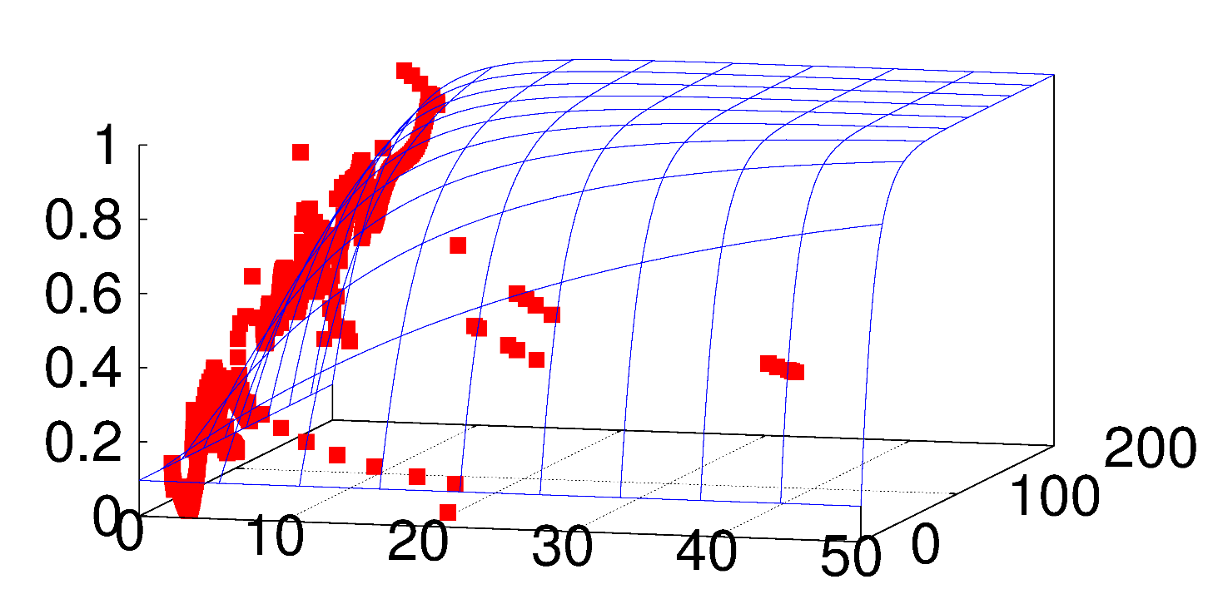
塗膜析出モデルの見直し
有効電流比
$$(β)$$
塗膜での電圧降下
(Δ$φ_{pai}$) [V]
カソード電流密度 ($j_{cat}$) [A/$m^{2}]$
$$β\left(j_{cat}, Δφ_{pai}\right)=1−β_{1}exp(β_{2}j_{cat}Δφ_{pai})$$

Slide 35
誤差まとめ
一枚板電着解析（膜厚$[μm]$）
撹拌流速あり
10V: 0.585
30V: 0.516
50V: 0.531
100V: 0.571
150V: 0.455
200V: 0.537
All : 0.534
last: 0.591
撹拌流速なし
10V: 0.558
30V: 0.667
50V: 0.570
100V: 0.482
150V: 0.601
200V: 1.43
All : 0.765
last: 0.665

Slide 36
誤差まとめ
一枚板電着解析（電流密度$[A/m^{2}]$）
撹拌流速あり
200V: +2.325e+00
(afetr30s): +3.466e-01
150V: +2.454e+00
(afetr30s): +6.131e-01
100V: +2.589e+00
(afetr30s): +4.658e-01
050V: +2.516e+00
(afetr30s): +3.480e-01
030V: +2.812e+00
(afetr30s): +2.547e-01
010V: +4.851e-01
(afetr30s): +1.855e-01
撹拌流速なし
200V: +2.328e+00
(afetr30s): +5.159e-01
150V: +2.264e+00
(afetr30s): +7.294e-01
100V: +2.532e+00
(afetr30s): +5.934e-01
050V: +2.490e+00
(afetr30s): +3.484e-01
030V: +2.875e+00
(afetr30s): +2.822e-01
010V: +6.417e-01
(afetr30s): +2.123e-01

Slide 37
誤差まとめ
４枚BOX（膜厚$[μm]$）
提案手法
A: 0.941
B: 1.10
C: 1.08
D: 1.18
E: 0.900
F: 2.03
G: 2.04
all: 1.40
last: 0.949
昨年の手法
A: 0.917
B: 1.64
C: 1.63
D: 1.88
E: 1.56
F: 2.55
G: 2.54
all: 1.89
last: 2.02

